Slide 1
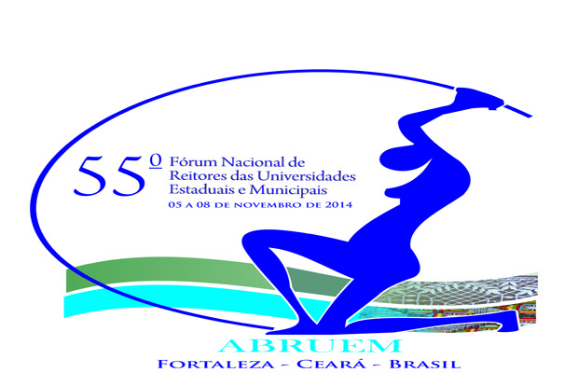
A CONTRIBUIÇÃO DA URCA PARA O DESENVOLVIMENTO REGIONAL DO CARIRI SUSTENTÁVEL: PROJETO GEOPARK ARARIPE

Slide 2
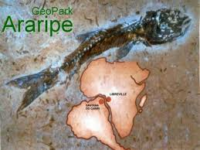

Slide 3
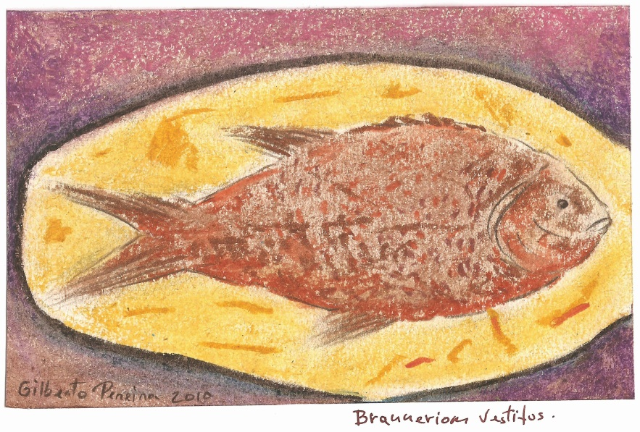
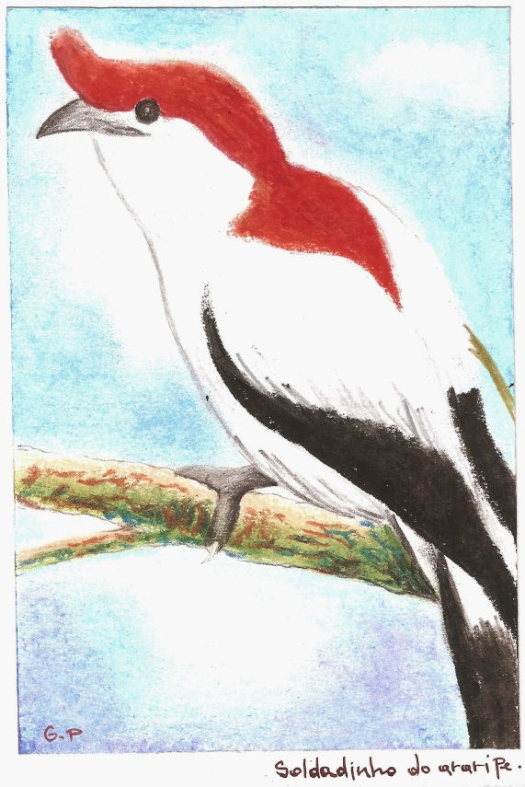
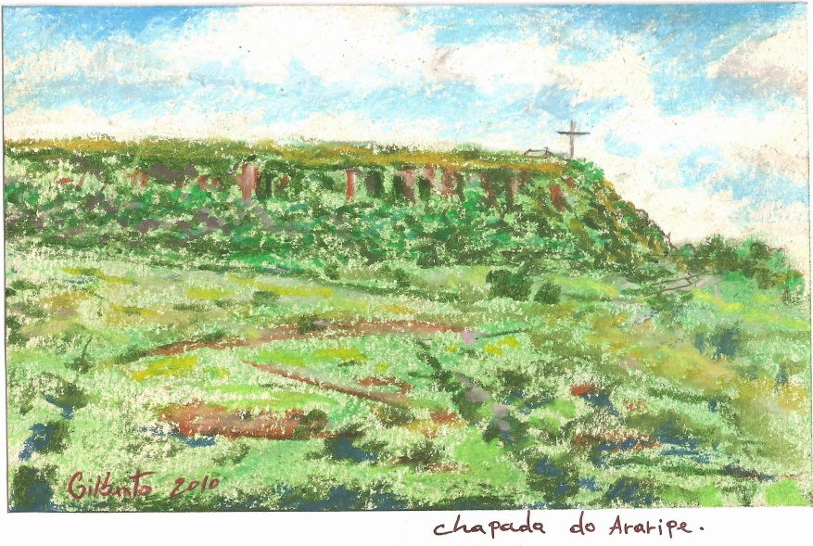
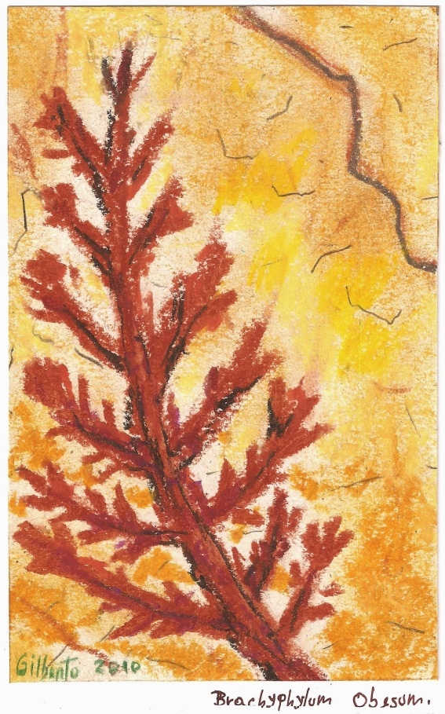
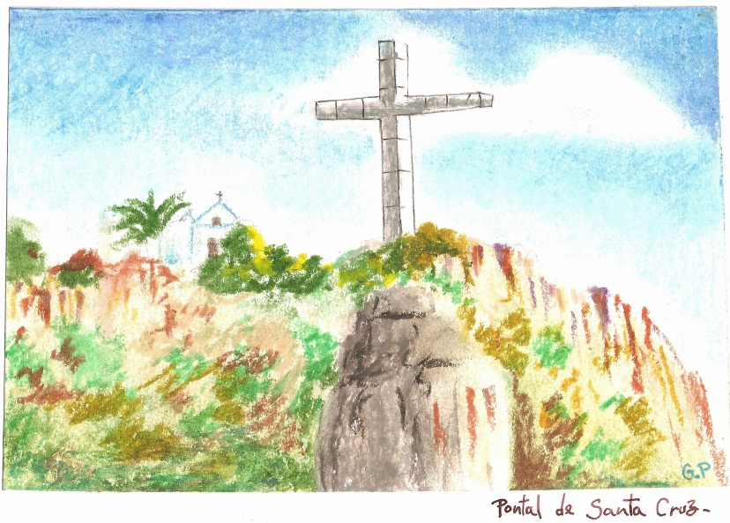
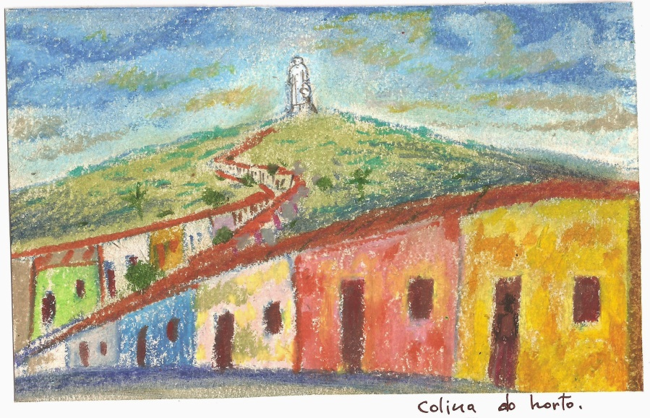
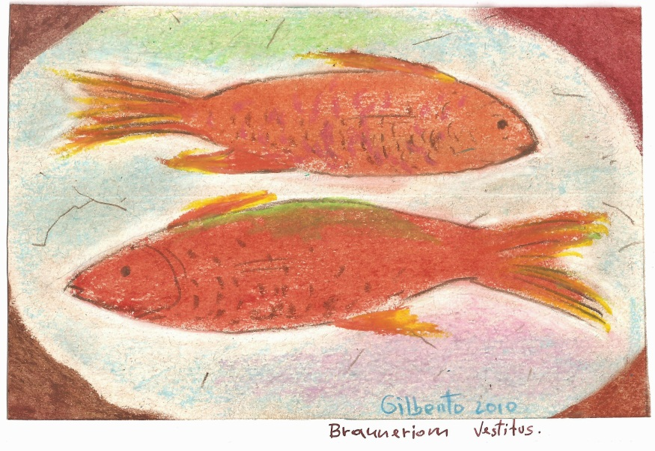
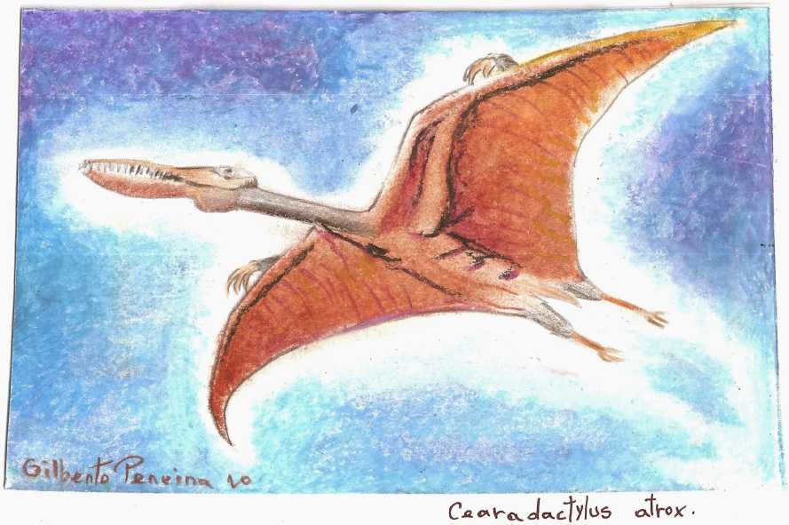
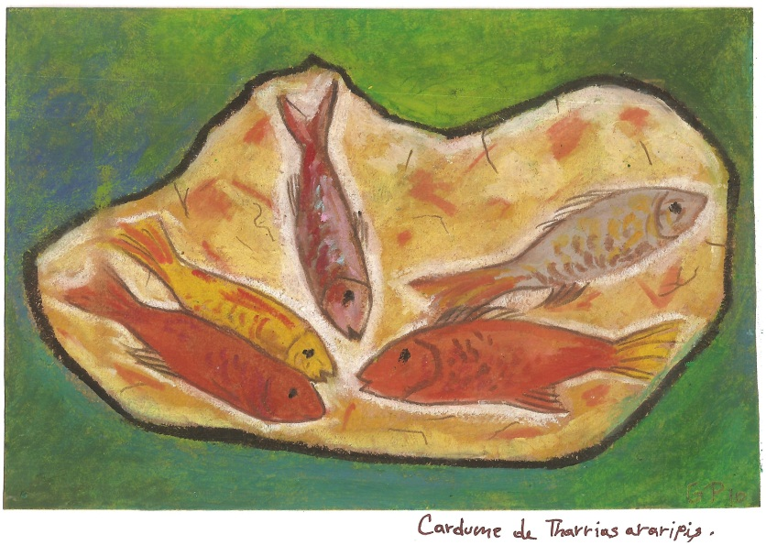
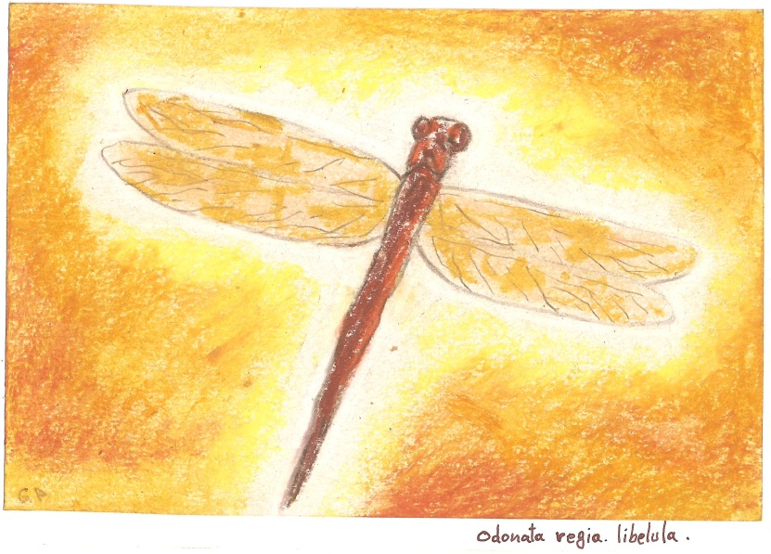
GEOPARK ARARIPE
José Patrício Pereira Melo
Vice-Reitor da URCA
Coordenador Geopark Araripe
Planejamento Estratégico, julho de 2013

Slide 4
GEOPARK ARARIPE
O Geopark Araripe é uma estratégia de desenvolvimento territorial baseada na conservação de patrimônio geológico, em associação com outros elementos do patrimônio natural e cultural, com vista à melhoria das condições de vida das populações que habitam no seu interior.

Slide 5
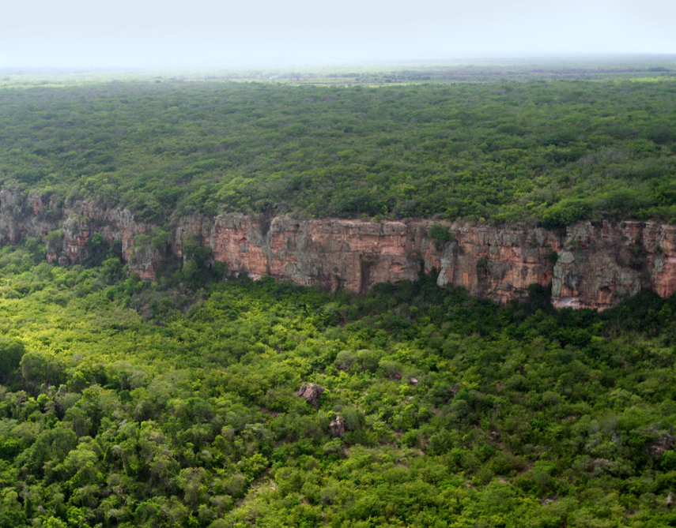
The Global Network of National Geoparks (GGN - Global Geoparks Network) is a voluntary network of Global Geoparks supported by UNESCO. The GGN is a dynamic network where members are committed to work together and exchange ideas of best practise and join in common projects to raise the quality standards of all products and practises of a Global Geopar

Slide 6
Chapada do Araripe - Geopark Araripe (2014)

Slide 7
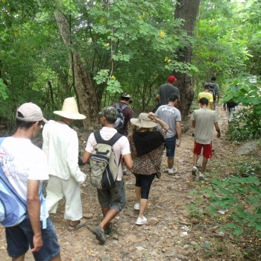
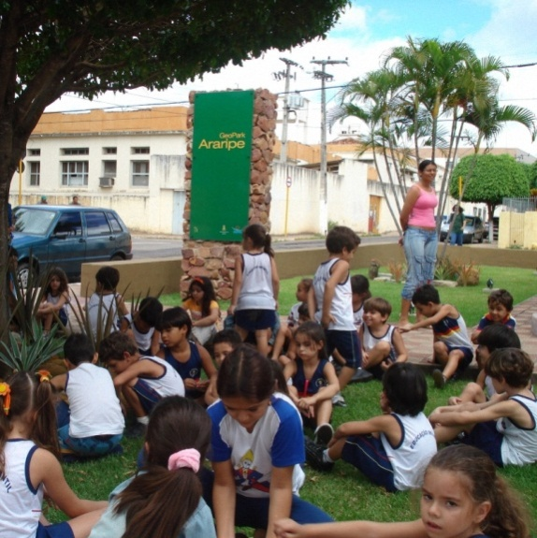
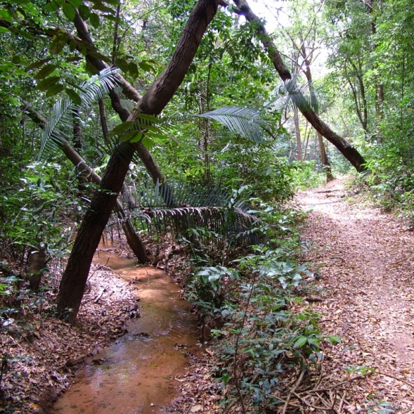
TRIPÉ DE AÇÕES DO GEOPARK ARARIPE
GEOPARK ARARIPE
GEOTURISMO
EDUCAÇÃO
GEOCONSERVAÇÃO

Slide 8
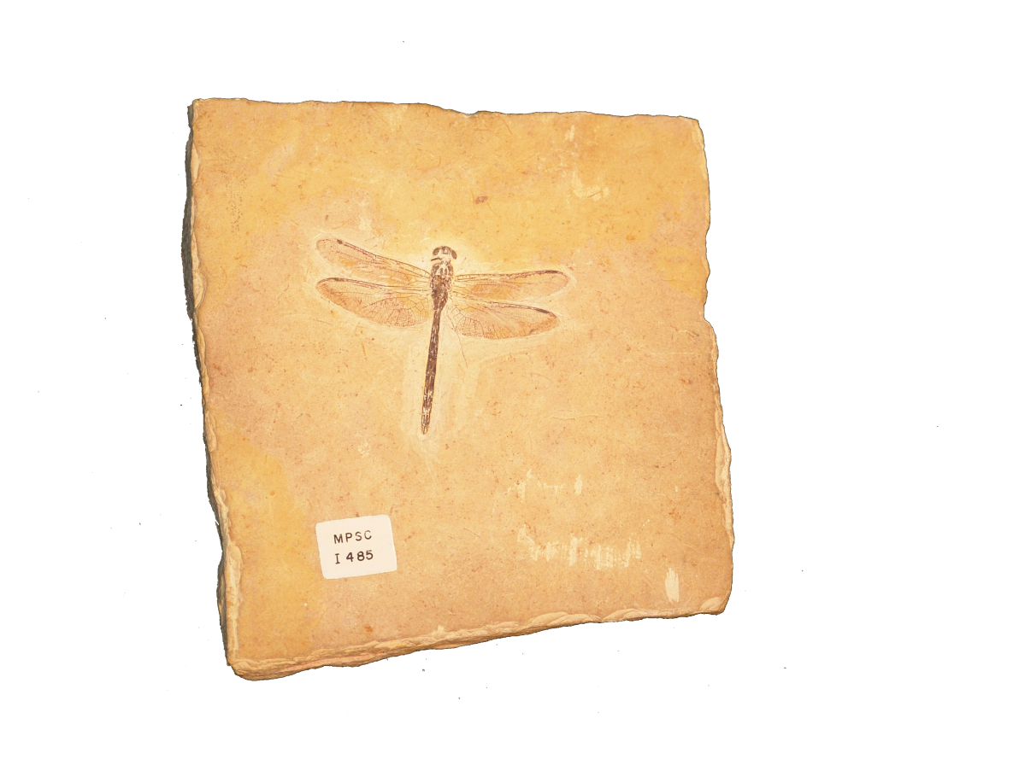
Reconhecido pela Rede Global de Geoparques, sob os auspícios da UNESCO, em 2006, como o primeiro geoparque das Américas, teve sua origem associada a uma iniciativa da Universidade Regional do Cariri (URCA), em parceria com o Governo do Estado do Ceará.
GEOPARK ARARIPE
Rua Carolino Sucupira S/N
Crato – Ceará - Brasil
fone 0xx88 3102 1237
www.geoparkararipe.org.br

Slide 10
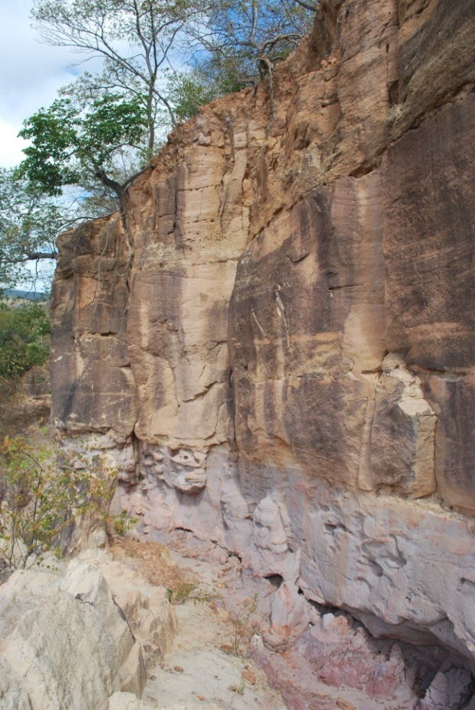

Slide 11
CHAPADA DO ARARIPE, PATRIMÔNIO CULTURA E AMBIENTAL GLOBAL

Slide 12
PATRIMÔNIO GEOLÓGICO

Slide 13
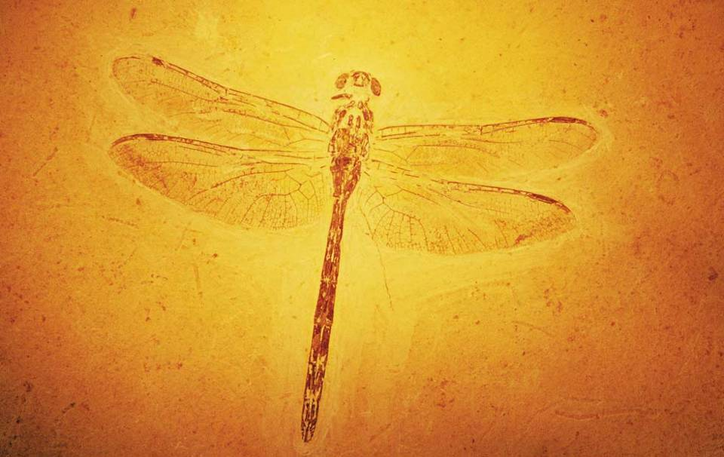
PATRIMÔNIO PALEONTOLÓGICO
Chordulagomphus araripensis

Slide 14
PATRIMÔNIO GEOMORFOLÓGICO

Slide 15
PATRIMÔNIO ARQUEOLÓGICO

Slide 16
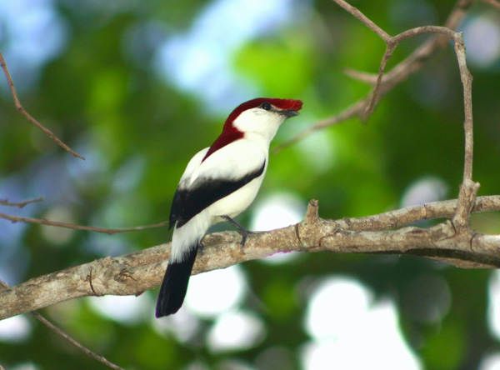
BIODIVERSIDADE

Slide 17
GEOPARK ARARIPE
Missão
Relacionar pessoas com o seu território, agregando elementos de pertença e identidade, na perspectiva do desenvolvimento sustentável com melhoria da qualidade de vida das populações.

Slide 18
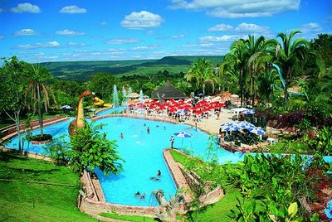
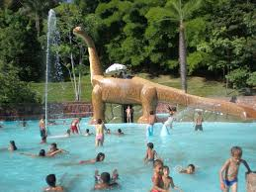
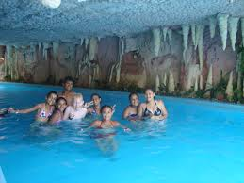
Turismo
BARBALHA – ARAJARA PARK

Slide 19
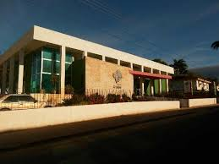
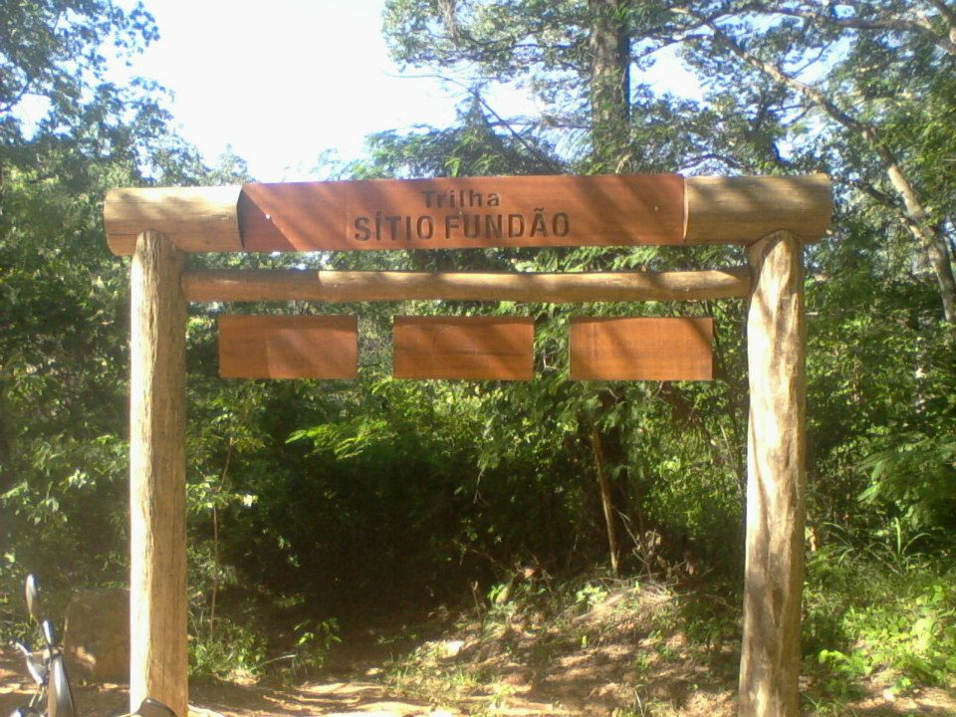
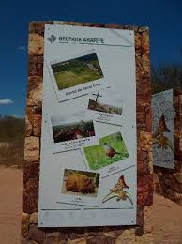
Crato – Sede do Geopark Araripe Trilhas – Floresta Nacional do Araripe

Slide 20
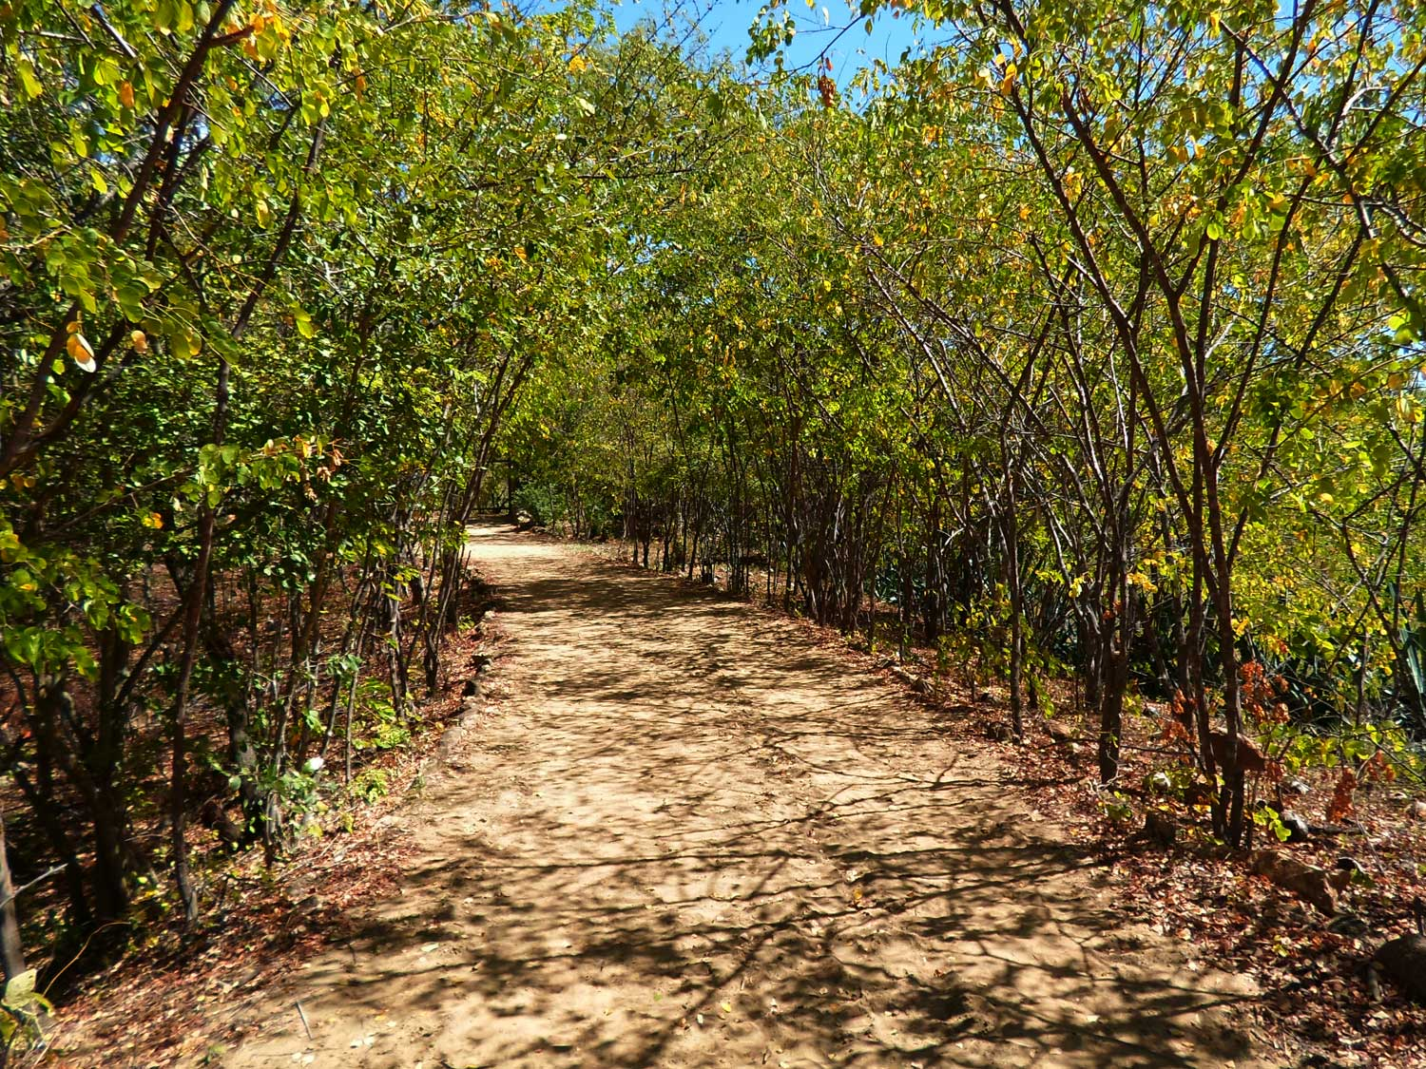
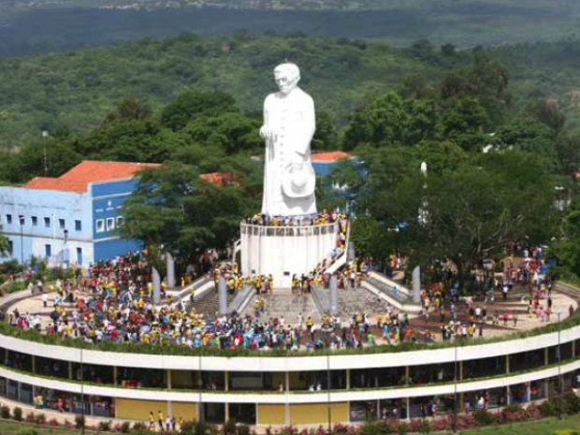
Religiosidade – Juazeiro do Norte

Slide 21
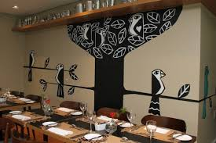
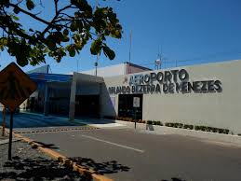
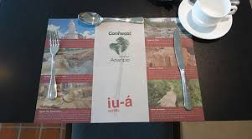
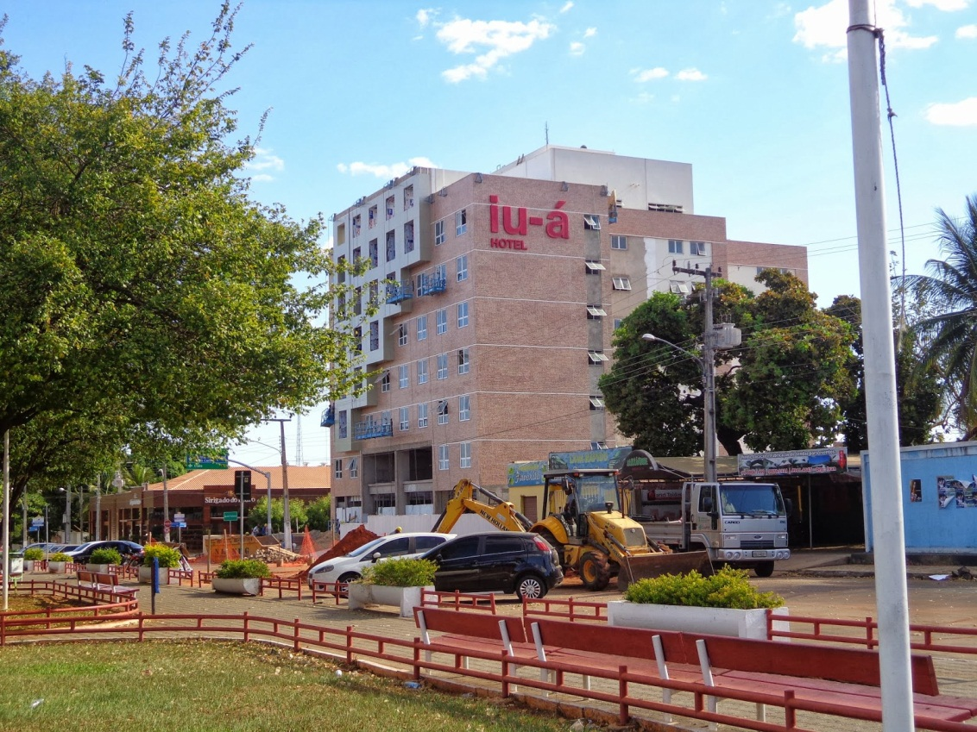
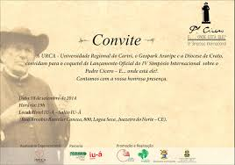
Negócios

Slide 22
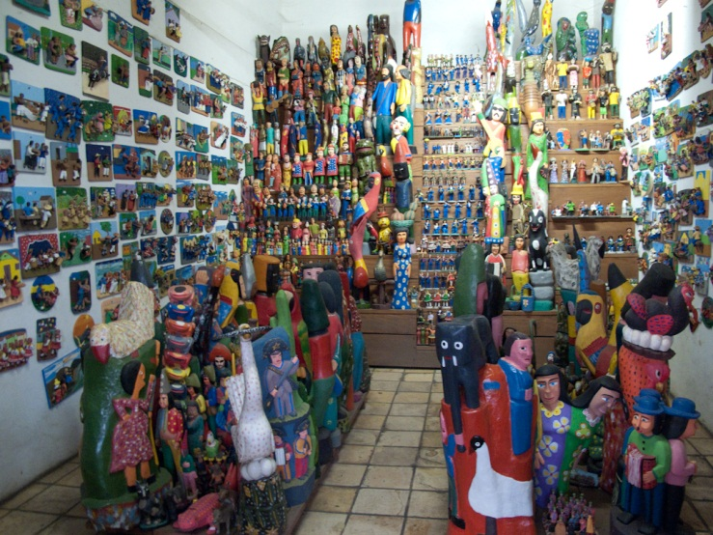
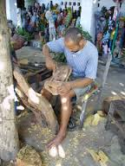
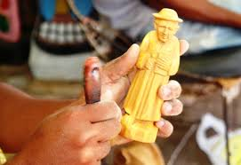
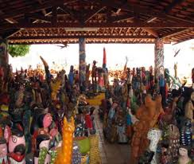
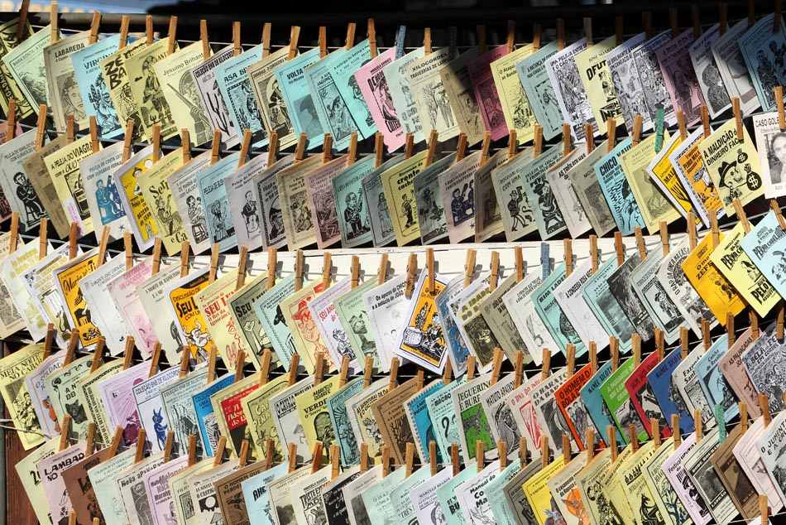
Artesanato, cordel....

Slide 23
GEOPARK ARARIPE
Visão
Protagonizar a integração e o desenvolvimento territorial.

Slide 24
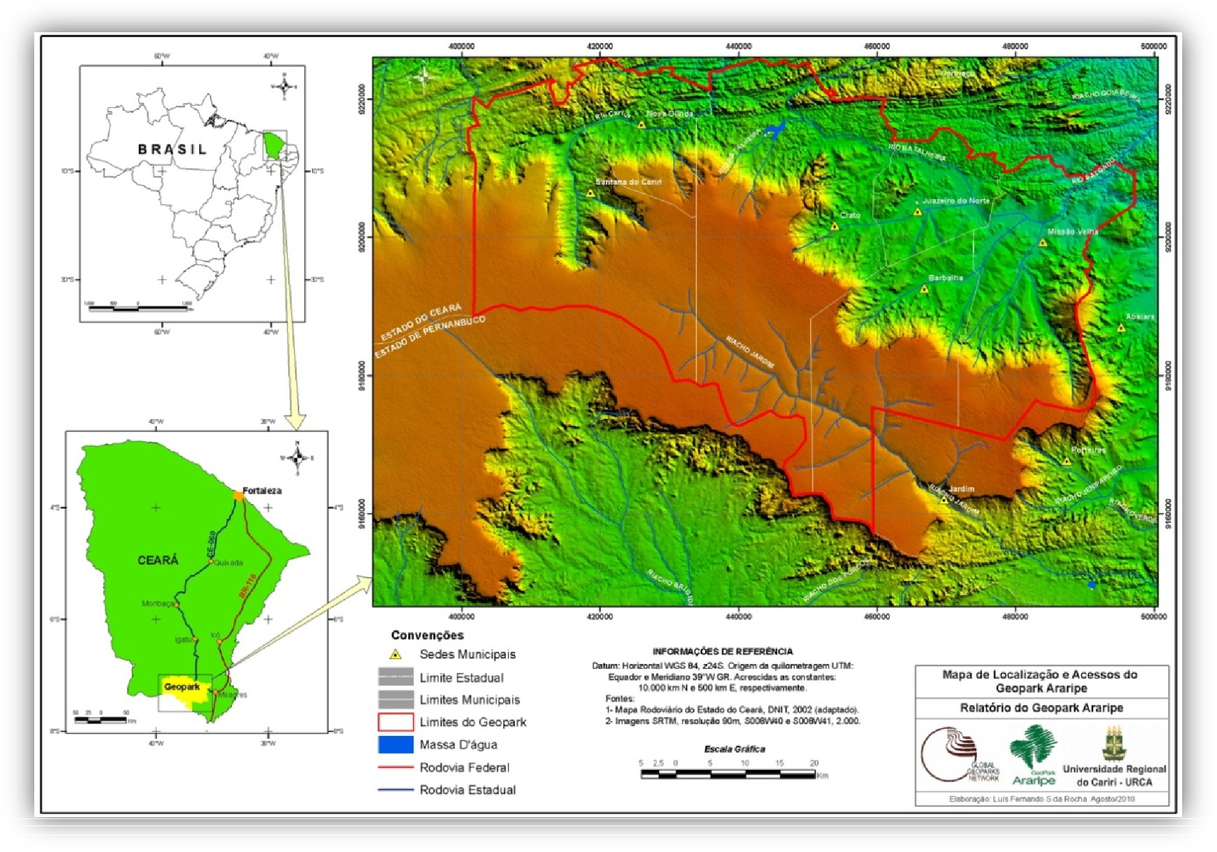
GEOPARK ARARIPE

Slide 25
GEOPARK ARARIPE
Valores
Respeito ao patrimônio natural e cultural. Competência técnica e profissionalismo. Participação e gestão compartilhada. Inclusão social e acessibilidade. Sustentabilidade. Conduta ética.

Slide 26
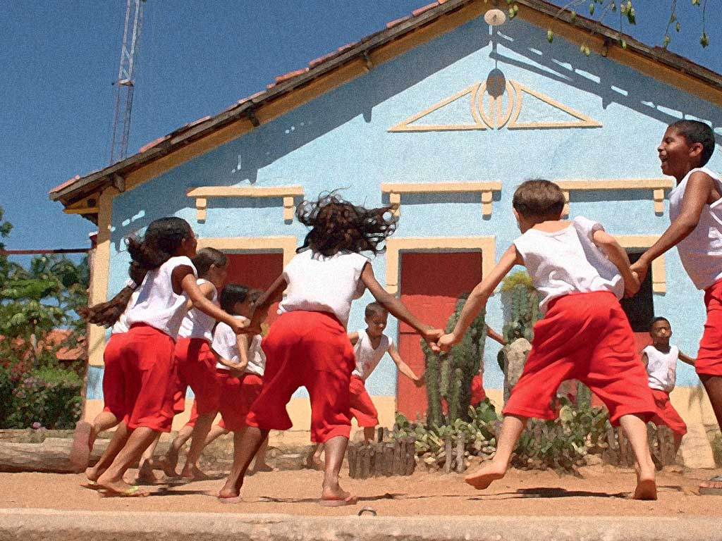
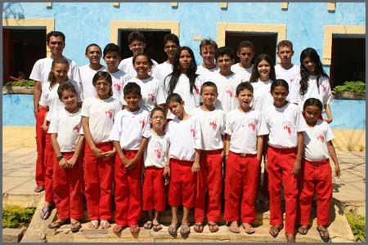
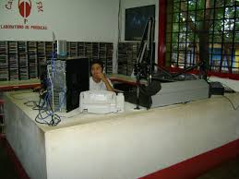
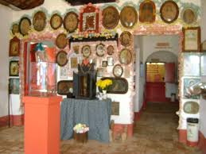
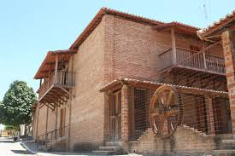
Casa Grande e o Museu do Homem Kariri em Nova Olinda

Slide 27
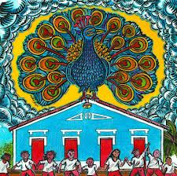
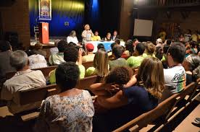
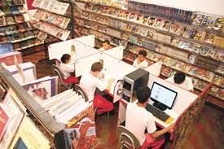
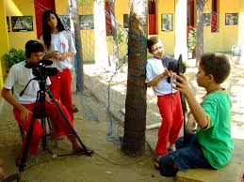
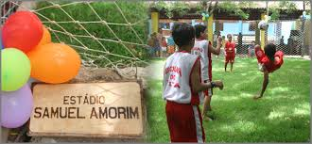
Teatro Violeta Arraes – Nova Olinda

Slide 28
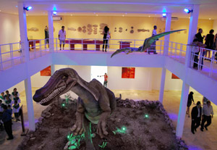
Museu de Paleontologia – Santana do Cariri

Slide 29
AÇÃO RELEVANTE

Slide 30
AÇÃO RELEVANTE

Slide 32
DESCRIÇÃO DE PTEROSSAURO GIGANTE (Anhanguerideo)

Slide 33
NOVO CAMARÃO (Kellnerius jamacaruensis)

Slide 34
ESCAVAÇÕES PALEONTOLÓGICAS EM SANTANA DO CARIRI

Slide 35
ESCAVAÇÕES PALEONTOLÓGICAS EM SANTANA DO CARIRI

Slide 36
ESCAVAÇÕES PALEONTOLÓGICAS EM SANTANA DO CARIRI

Slide 37
MUITO ESFORÇO MAS MUITO PROVEITOSO

Slide 38
ENVOLVIMENTO DA COMUNIDADE

Slide 39
HISTÓRICO DAS DIFICULDADES

Slide 40
REALIZAÇÃO DE ENCONTROS INTERNACIONAIS

Slide 42
Quando está dando certo, todos querem participar

Slide 43
Influência política

Slide 44
De qualquer forma estamos na mídia

Slide 46
GEOPARK É UM PROJETO SEMPRE INACABADO E IMPESSOAL... COM FRUTOS A SEREM COLHIDOS POR GERAÇÕES FUTURAS.
GEOPARK É UM PROJETO SEMPRE INACABADO E IMPESSOAL... COM FRUTOS A SEREM COLHIDOS POR GERAÇÕES FUTURAS.

Slide 47
Geopark = geo + pessoas

Slide 48
A CONTRIBUIÇÃO DA URCA PARA O DESENVOLVIMENTO REGIONAL DO CARIRI SUSTENTÁVEL: PROJETO GEOPARK ARARIPE
www.urca.br
www.geoparkararipe.org.br
patricio.melo@urca.br

